Slide 1


inovasyon ve fikir üretme teknikleri
Ders :Yalın üretim
Hazırlayanlar:
Mahamat Nour Abdelsadikh Oumar
2017710208400
Abdoulaye İssack Saleh
201771020403
2021-2022
Danışan :Selçuk Özcan

Slide 2
YALIN ÜRETİN
Yalın üretim, üretim sürecinde gerekli olmayan unsurları ortadan kaldıran bir yaklaşımdır. 1980 yılına kadar bu yöntem, Toyota Üretim sistemi olarak anılmıştır . Buna ilave olarak hata, maliyet, stok, işçilik, geliştirme süreci, üretim alanı, fire, müşteri memnuniyetsizliği gibi faktörler bu yaklaşımda minimize edilmelidir .

Slide 3
MÜHENDİSLER
Sanayi üretimi uzun zamandır mühendislerin odak noktası olmuştur. Yalın üretim, Altı Sigma ve Kaizen gibi felsefi devrimlerin hepsi üretime ivme kazandırdı. Üretim yöneticilerinin ve mühendislerinin üretimlerine bakış ve değer verme şeklini değiştirerek birçok şirket mükemmel sonuçlar gördü.
Yalın yönetim okulu'nun kökleri Japonya'daki Toyota üretim sistemine dayanmaktadır.

Slide 4
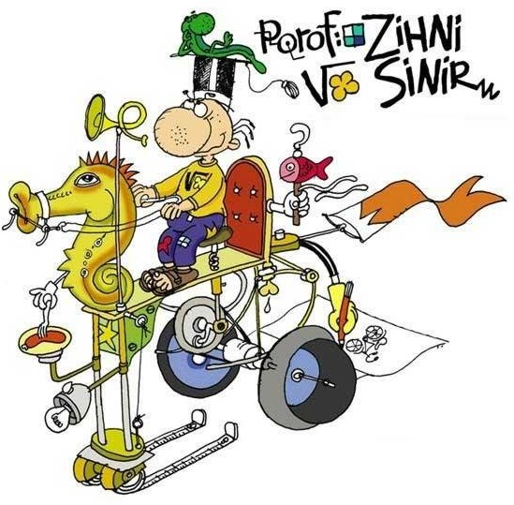
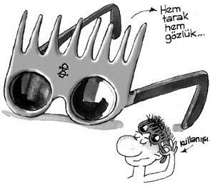
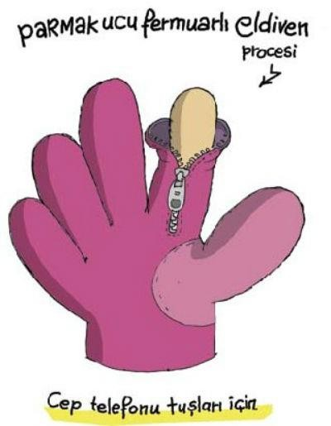
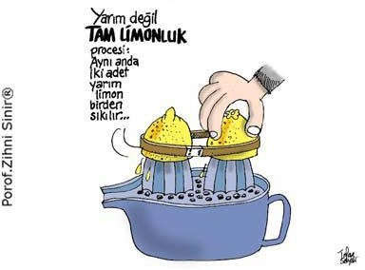
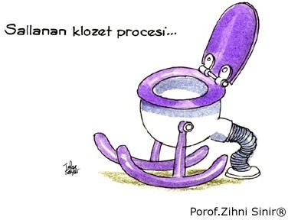
inovasyon ciddi bir iştir…

Slide 5

inovasyon nedir
Bir inovasyon, işletme içi uygulamalarda, işyeri organizasyonunda veya dış ilişkilerde yeni veya önemli derecede iyileştirilmiş bir ürün (mal
veya hizmet), veya süreç, yeni bir pazarlama yöntemi ya da yeni bir organizasyonel
yöntemin gerçekleştirilmesidir (Oslo Kılavuzu, 2005).
Yaratıcı bir fikrin ekonomik ve sosyal bir katma değere dönüştürülecek şekilde
ticarileştirilmesi

Slide 6



“inovasyon”u tanımlamak
iş hayatında “inovasyon” olarak adlandırmak için,
yeni veya iyileştirilmiş bir fonksiyon sağlaması,
maliyeti azaltması,
fiyat artışı (satıcı açısından iyi),
fiyat azalışı (alıcı açısından iyi),
satıcı için daha iyi marj......
veya bunların bir kombinasyonu
inovatif fikirler
ham fikirler
inovasyon yalnızca fikirler değildir, tamamlanmış sonuçlardır.

Slide 7
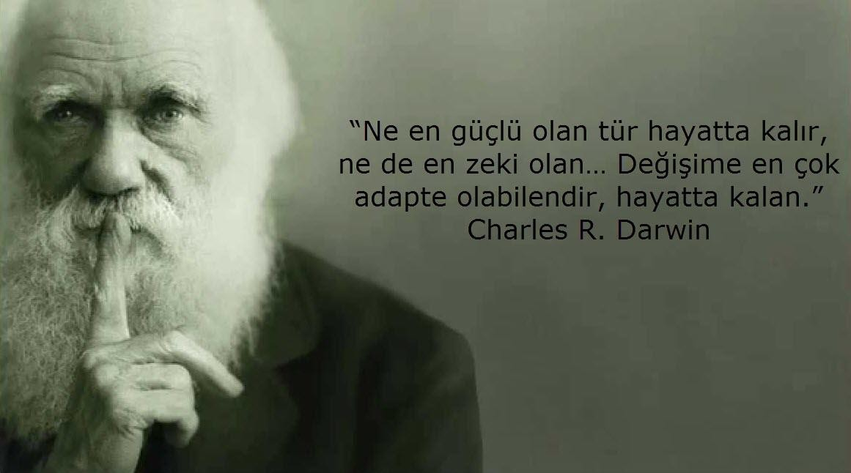
“inovasyon”un önemi
sürdürülebilir ekonomik
büyüme,
sosyal kalkınma ve refah düzeyi,
rekabet gücünün temel dinamiği

Slide 8




inovasyon ne değildir?
yenilik
=
inovasyon
İcat
=
inovasyon
Ar - Ge
=
inovasyon
inovasyon yaratıcı fikir, fayda sağlama, ticarileştirilebilir vb. özelliklerini sağlayan; bütünsel
bir faaliyettir

Slide 9
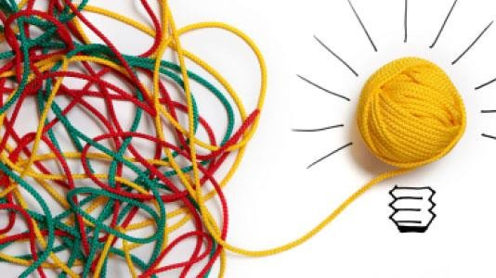
inovasyonun yaratıcılık ile ilişkisi
“yaratıcılık” yeni fikirlerin oluşturulması,
“inovasyon” bu fikirleri ürün veya
hizmete dönüştürme süreci

Slide 10

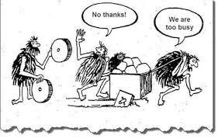
inovasyonun icat ile ilişkisi
“icat” yeni ya da gelişmiş bir ürün veya sürecin fikir ya da konsept düzeyi,
“inovasyon” bunların uygulamaya konulması veya kullanılmaya başlaması

Slide 11

inovasyonun teknolojik gelişmeyle ilişkisi
“teknolojik gelişme”nin ekonomik açıdan bir anlam ifade edebilmesi için, işletmenin mali riski göze alarak teknolojik gelişmeyi inovasyona dönüştürmesi gerekir

Slide 12
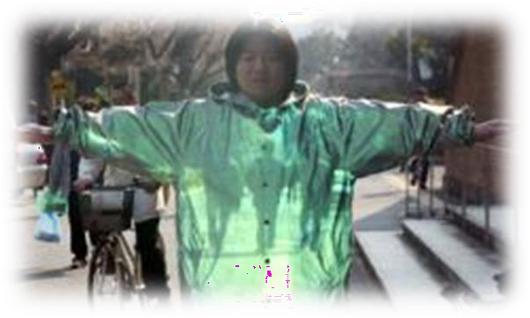
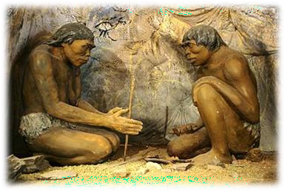
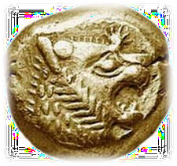

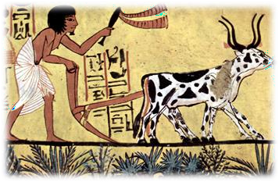
insanlık tarihi - 21. yüzyıl inovasyonları
Akıllı telefonlar
Yapay Kalp
Robotik
Hidrojenle çalışan araba
Metamalzemeler
Yapay zeka
Genetik mühendisliği
3-D printer
Nanoteknoloji
Otomasyon
Facebook, skype vb
Ateş (MÖ 400,000)
Dil (MÖ 100,000)
Ticaret (MÖ 17,000)
Tarım (MÖ 15,000)
Tekne (MÖ 4,000)
Tekerlek (MÖ 3,400)
Para (MÖ 3,000)

Slide 13

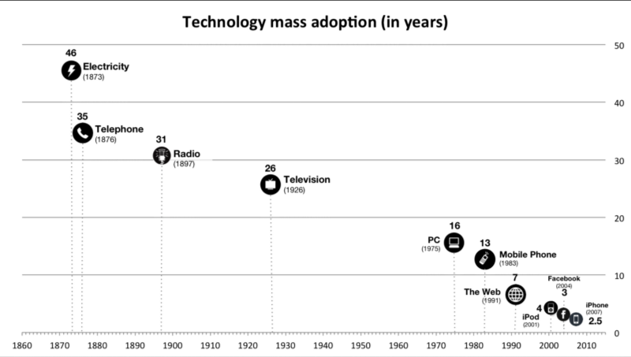
teknolojinin yıllar içindeki yayılımı

Slide 14

inovasyon türleri
Ürün
Hizmet
Süreç ve Pazarlama
Organizasyonel
İş Modeli

Slide 15
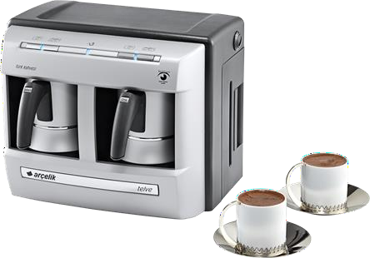
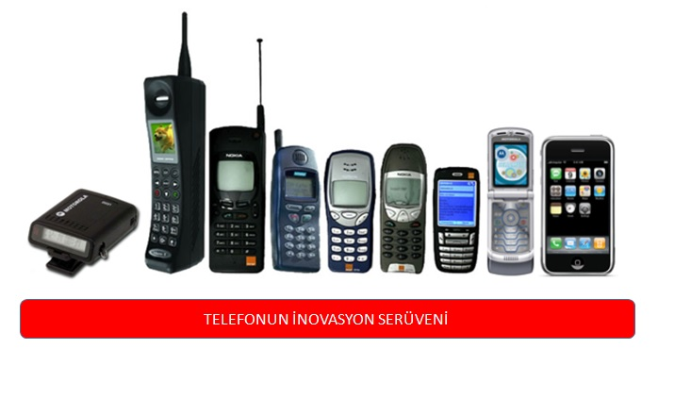
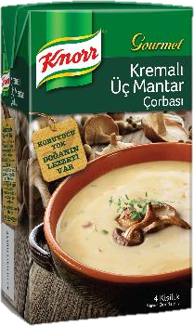
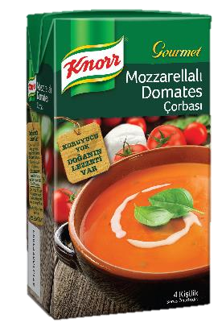
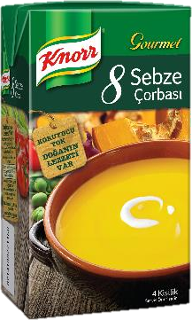
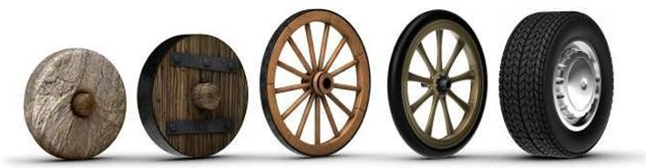
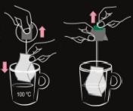

ürün inovasyonu
Farklı ve yeni bir ürünün geliştirilmesi
Var olan bir üründe değişiklik, farklılık ve yenilik yapılması

Slide 16


hizmet inovasyonu
Yeni veya önemli ölçüde değiştirilmiş bir hizmet yaklaşımı
Hizmetin sunum ve dağıtım sistemindeki farklılık
Hizmetin sunulmasında yeni teknolojilerin kullanılması

Slide 17

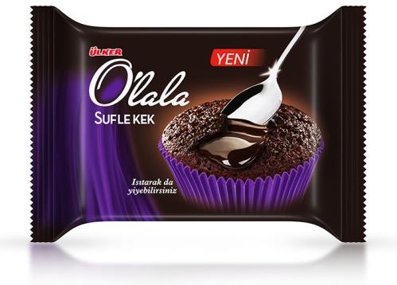
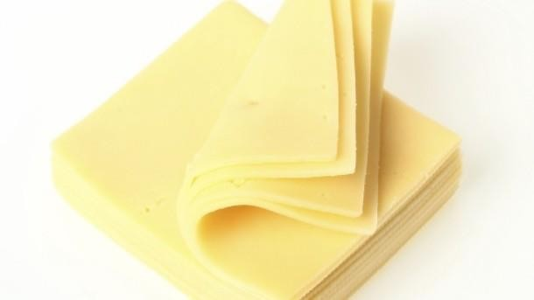
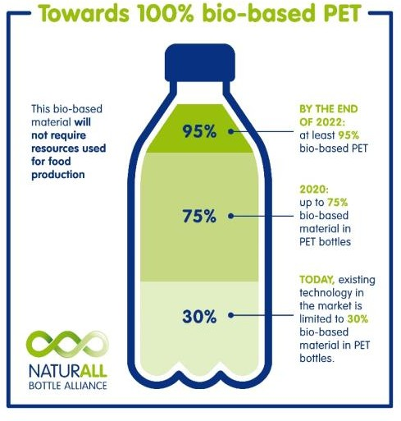

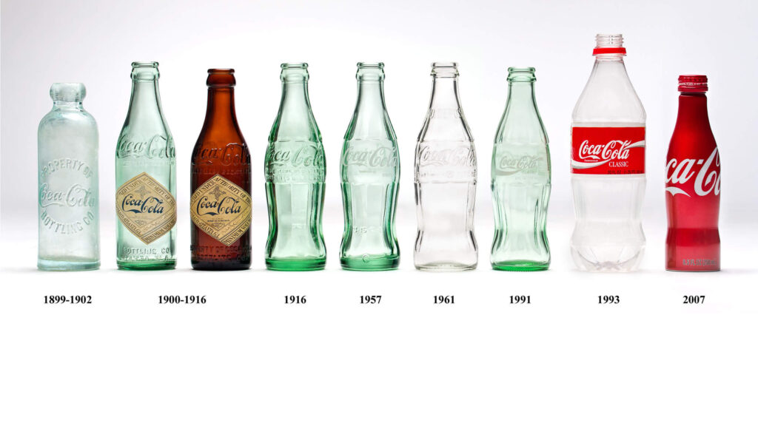
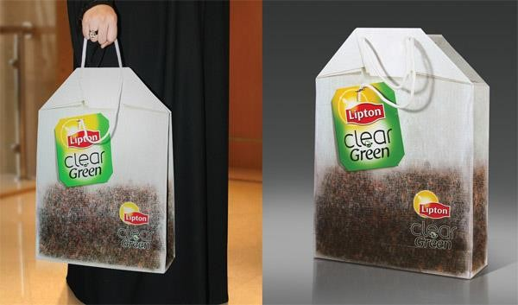
süreç ve pazarlama inovasyonu
süreç;
farklı yeni bir üretim veya dağıtım yöntemi veya
var olan yöntemlerin geliştirilmesi
pazarlama;
yeni pazarlama yöntemlerinin
yeni pazarlama kanallarının,
yeni ambalaj ve boyutlama gibi yeniliklerin geliştirilmesi

Slide 18
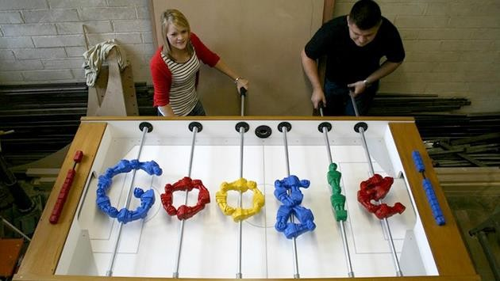
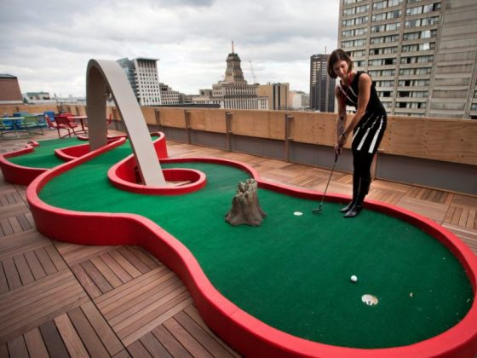
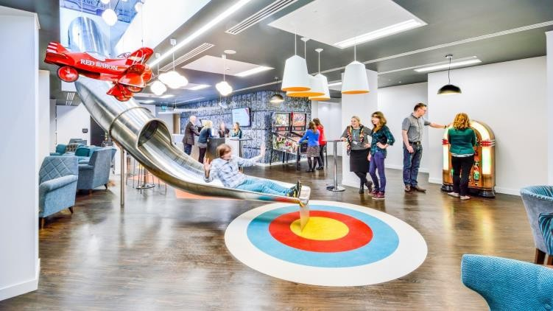

organizasyonel inovasyon
Yeni çalışma ve iş yapış yöntemlerinin
geliştirilmesi ya da var olan sistemlerin firma şartlarına uyarlanması
Müşterinin ayağına servis –
1950’ler

Slide 19
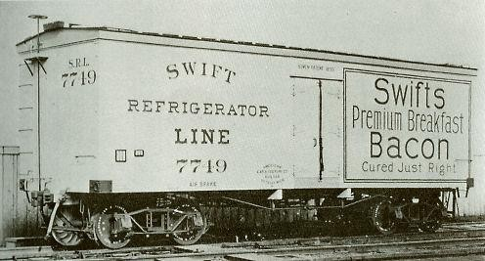
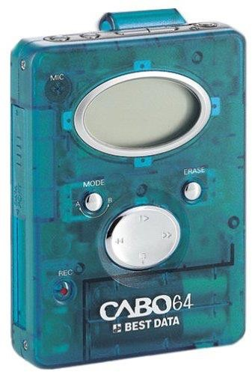
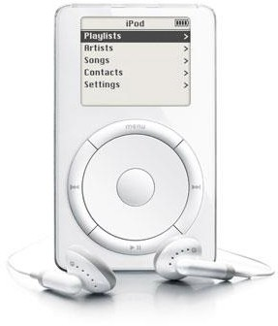
iş modeli inovasyonu
Swift & Company; 1870
iş modelinin iki veya daha fazla unsurunun farklı bir şekilde değer yaratmak amacıyla yenilenmesi
sadece bir işletmeyi değil, bir endustrinin̈ bütününü de değiştirme gücüne sahip olabilir
Diamond Multimedia şirketinin Rio isimli ilk dijital müzik çalıcısı, 199
Apple iPod, 2003
8

Slide 20
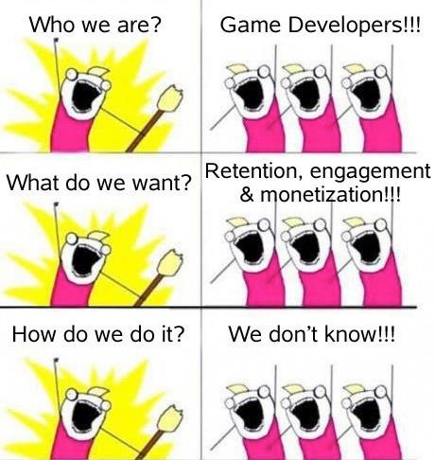
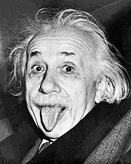
inovasyon zor mu ?
inovasyon takımıııı!!!
biz kimiiiiiz?
“Eğer ne yaptığımızı biliyor olsaydık buna araştırma denmezdi öyle değil mi?” Einstein
ne istiyoruuuuz?
sürdürülebilir, kazançlı, sistemli, yenilikçiliiiiiik !!!!
ne yaptığımızı biliyor olduğumuzu düşünsek dahi, elde edilen sonuçlar sıklıkla beklentiyi karşılamakta başarısız olur
nasıl yapıcaaaz?
bilmiyoruuuuuzz!!!
18

Slide 21
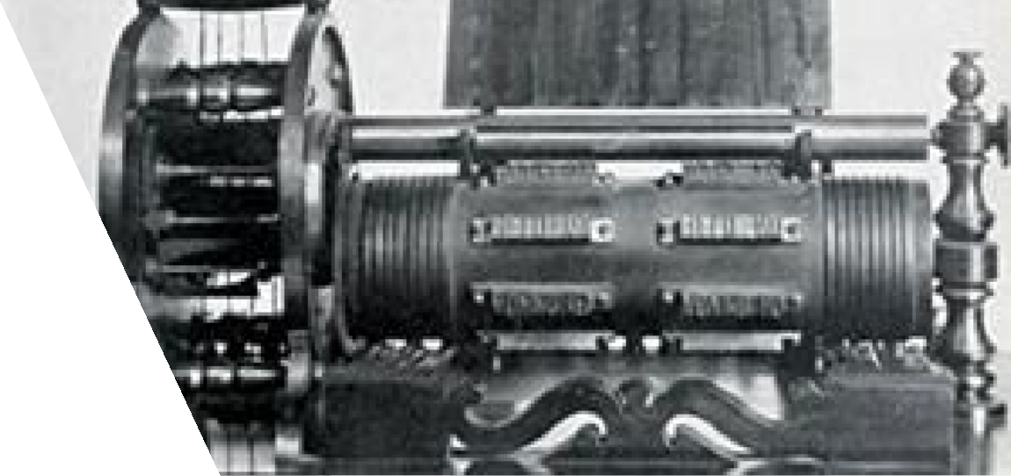
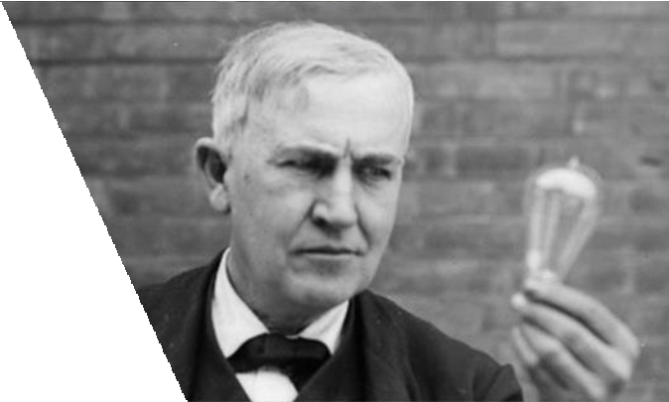
buluş ile pazar beklentisi örtüşecek mi
Potansiyel müşteri yeterli değeri verecek mi?
Thomas Edison’un ilk icadı: otomatik olarak sayma makinesi
Edison’un günlüğünden: “sağlam bir pazar beklentisi olmadan bir buluş için zaman harcamayacağım” (Kline ve Rosenberg)
19

Slide 22

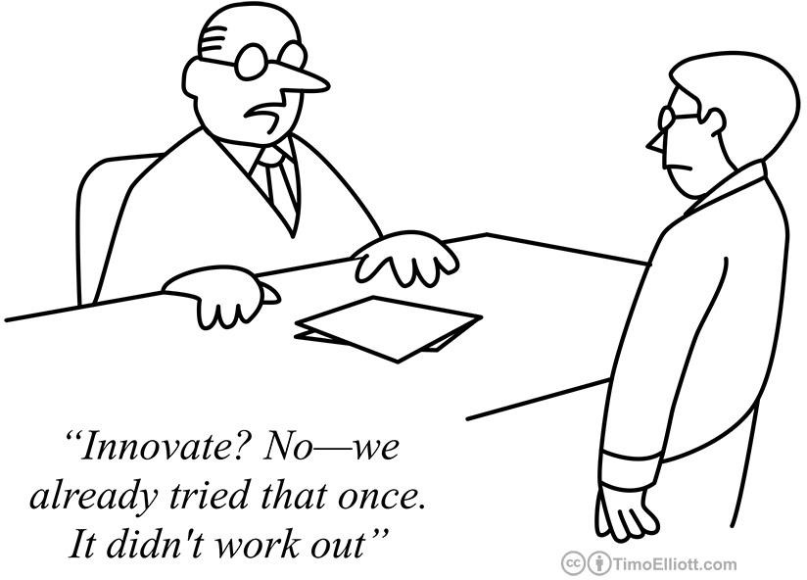
inovasyon için sadece yaratıcı fikirler mi gerekir?
fikirler = inovasyonun tohumları
inovasyon organizasyonun stratejisinin temel
parçası olmalı
inovasyon süreci stratejik düşünmekle başlamalı
sürdürülebilir inovasyon sonuçları için yaratıcılık desteklenmeli ve taktik planlar oluşturulmalı
“inovasyon mu? Hayır, onu bi kere denedik olmadı..”
20

Slide 23
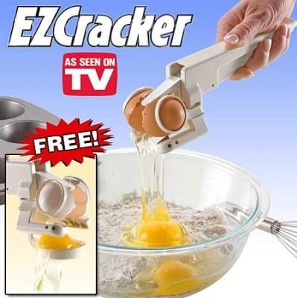
yumurta kırmak artık daha kolay

Slide 24
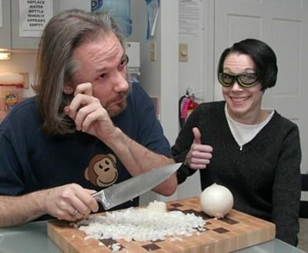
Soğan gözlüğü gerçek bir
ihtiyaç…

Slide 25
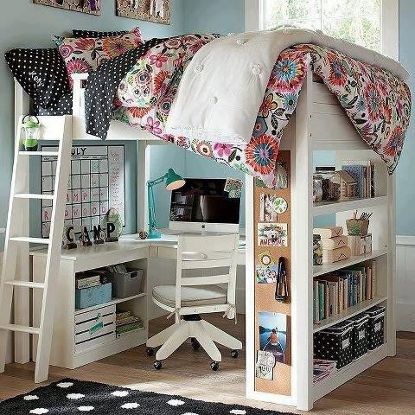
Odama sığamıyorum diye üzülme

Slide 26
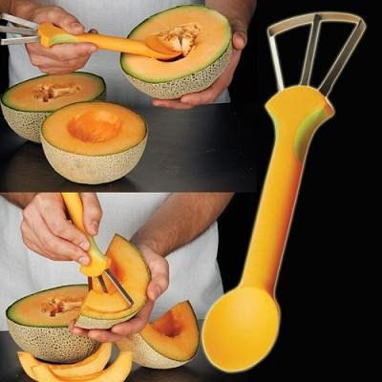
Kavun dilimleyicisi ve kaşığı bir arada

Slide 27

yaratıcılık
İnovasyonun temel kaynağı
yaratıcılıktır
Yaratıcı Düşünce = İlgi + Eğitim + Hayal Gücü + Zaman + Sabır

Slide 28
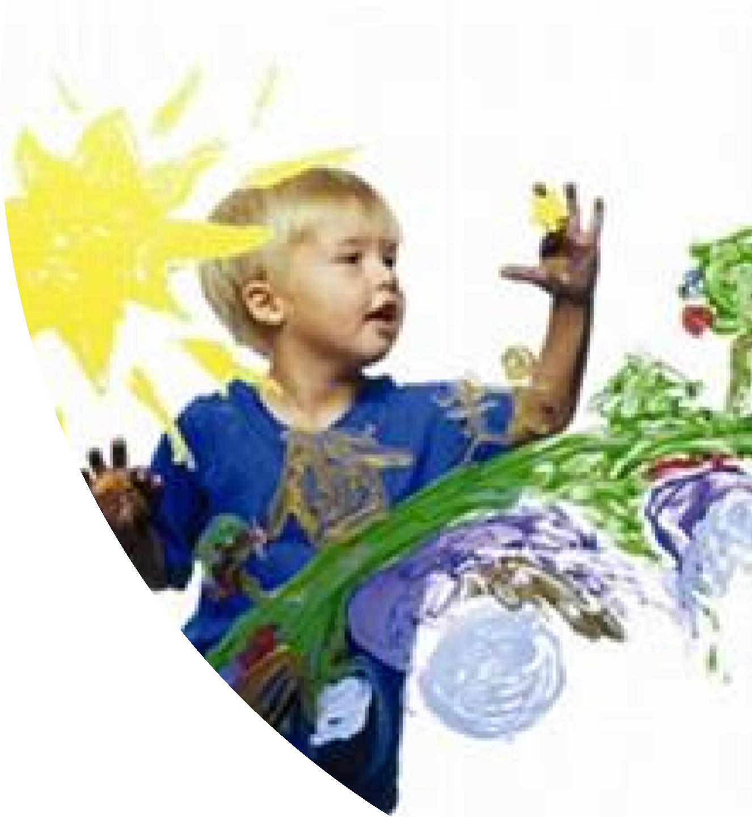
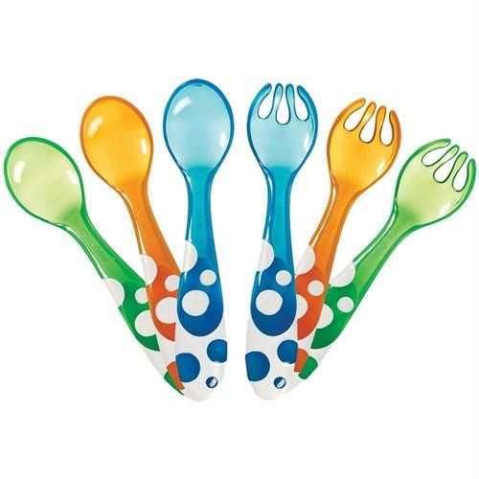
Yaratıcılık
5 yaşında çocukların %98 olan yaratıcı
düşünceleri, 15 yaşında %12 'ye düşüyor (G. Land, ABD)

Slide 29

Yaratıcı düşüncenin etkin olması için gerekli koşullar :
Yaratıcı ve örgütsel
ortamın gelişmiş olması
Yaratıcılık için zaman tanınması
Yaratıcılık için fırsat tanınması
Örgütte yaratıcılık için özel departmanların kurulması
Yaratıcı problem çözme tekniklerinin
uygulanıyor olması
28

Slide 30

yaratıcılığın önündeki başlıca engeller
Değişime karşı direnç
Yaratıcılığa vakit ayıramayan sabırsız bir
küresel düzen anlayışı
Anlık cevap ihtiyacı
Değişimin tehlike yaratacağı düşüncesi
Zayıf ve donanımsız, tanımlanmamış
problem ve hedefler
Alışkanlıklar
“İcat Çıkarma” sendromu
Geçmiş tecrübeler
Riski göze alamamak
Geçmiş tecrübelerden ders alınmaması
29

Slide 31

Sonuç;
inovasyon sürdürülebilir rekabetin temel dinamiklerinden biri
inovasyon için;
toplumsal bir farkındalık,
yeniliğe açık olmak,
ÜLKE yönetiminin katkısı
yenilikçi işletme kültürü gerekir
başarılı bir inovasyon için öncelikli ihtiyaç: strateji
işletme içerisinde;
inovasyon fikirlerinin geliştirilerek tartışılması
esnek bir işletme yapısı
inovasyonu destekleyen bir lider ve yönetim anlayışı

Slide 32

Fikir üretme teknikleri 1-Beyin fırtınası
Beyin fırtınası süreci, problem çözme yöntemlerini belirlemek için fikirlerin üretilmesi iken, tersine beyin fırtınası, o sorunun nedenleri hakkında düşünmekle başlar. Sorunun nedenlerine odaklanmak bazen çözüme odaklanmaktan daha verimli olabilir. Olası nedenleri bularak, sorunun nedenini çözmek veya önlemek için proaktif olarak çalışabilirsiniz. Ekipler genellikle ürünleri ve hizmetleri iyileştirmek için ters beyin fırtınası kullanır.

Slide 33
2-Beyin yazısı
Bir beyin yazma etkinliği, genellikle bir grup ortamında en etkilidir. Bir kağıda bir konu yazarak başlayın. Ardından, herkesin kağıt üzerine yazma sırası ve ana konuya veya soruya fikirleriyle katkıda bulunması için kağıdı grubun etrafına dağıtın. Bir grup üyesinin fikirleri, bir diğerinin fikirlerine ilham verebilir veya birileri mevcut olanı iyileştirmeyi seçebilir.

Slide 34
3-Beyin ağı
Beyin ağı, grupların paylaşması ve işbirliği yapması için bulut tabanlı belgelerin veya programların kullanımını içerir. Bu beyin fırtınası biçimi, görsel temsiller ve bağlam sağlamak için bağlantıların, videoların ve resimlerin eklenmesiyle oldukça etkileşimli olabilir. Çevrimiçi bir program kullanmak, canlı veya uzaktan bir ekiple çalışırken de işe yarar; bu, farklı zaman dilimlerinde işbirliği yapanlar için faydalı olabilir.
4-Zorla ilişkiler
Zorunlu ilişkiler yöntemi, rastgele ve görünüşte alakasız iki öğe sunar ve sizi bunlar arasında bir bağlantı kurmaya zorlar. Bu teknik, bu ilişkileri kurmak ve muhtemelen yeni bir ürün geliştirmek için yenilikçi düşünceyi teşvik eder. Grup ortamlarında veya bireysel olarak zorunlu ilişki aktivitelerini gerçekleştirebilirsiniz.

Slide 35
5-Rol fırtınası
Rol fırtınası, eklenen rol oynama unsuruyla beyin fırtınası yapmaktır. Yeni bakış açıları ve farklı fikirler ortaya çıkarmak için, katılımcılar beyin fırtınası hedefiyle ilgili olarak farklı bir rolde olduklarını hayal edebilirler. Aynı hedefi değerlendiren bir müşteri veya yönetici gibi davranabilir ve kendilerine hangi iyileştirmeleri uygulayacaklarını sorabilirler.
6. Öykü Taslağı
Beyin fırtınanızın odağıyla ilgili resimler, alıntılar ve diğer görsel bilgileri bularak bir storyboard geliştirin. Ardından, bu öğeleri bir anlatı oluşturacak şekilde düzenleyebilir ve fikirlerin ilerleyişini açıklamaya yardımcı olacak notlar ekleyebilirsiniz. Storyboard oluşturma, panoya eklenecek fiziksel öğeler ararken daha etkileşimli bir yöntem olabilir. Aramanın ve inşa etmenin fiziksel yönü, beyninizin önünüzdeki görsel bilgiyi daha hızlı işlemesine izin verebilir.

Slide 36

7. Beş neden
Bu yöntem genellikle ekibinizle çözebileceğiniz gerçek veya varsayımsal bir sorunla başlar. Onlara bir problemin neden olduğunu veya olduğunu sorarsınız. İlk yanıt turundan ve bir yanıt oluşturduktan sonra, bir kolaylaştırıcı beşinci sefere kadar tekrar tekrar sorar. Aynı soruyu beş kez sormanın nedeni, ilk yanıt genellikle daha sığ olduğundan daha derin yanıtlar bulmaktır.

Slide 37
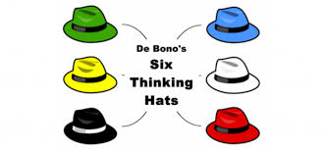
8. Altı düşünce şapkası
Bu tekniği en az altı kişilik gruplarla kullanabilirsiniz.
Peki bu şapkalar neleri, hangi perspektifleri temsil ediyor? Hemen bakalım:
*Siyah Şapka: Riskler, tuzaklar neler?
*Kırmızı Şapka: Duygularımız, hislerimiz nasıl? *Yeşil Şapka: Yeni fikirler, çözümler neler? *Sarı Şapka: Pozitif düşünceler, faydalar neler? *Beyaz Şapka: Gerçekler neler? *Mavi Şapka: Bu şapka meta-düşünce (meta-thinking) şapkası olarak geçiyor, herkesin farklı şapkayı taktığı durumlarda süreci gözlemleyip hakem gibi davranıyor.
Notes:
. Düşünme sürecini durduruyor ya da şapka değiştirtiyor. Eğer teknik herkes aynı anda şapka takacak şeklinde uyarlanıyorsada bu şapka düşünmek üzerine düşünmek ve kendini gözlemlemek olarak kullanılabilir 😉Bu zihniyetlerle, her kişi konuyu veya sorunu bu açıdan ele alır.

Slide 38
9. S.C.A.M.P.E.R.
S.C.A.M.P.E.R. ikame etmek, birleştirmek, uyarlamak, değiştirmek, başka bir kullanıma koymak, ortadan kaldırmak ve tersine çevirmek anlamına gelir. Bu kısaltma aslında fikirlerinizi yönlendirmek için bir soru kontrol listesidir. Bir değişkeni diğerinin yerine koymak, birini diğeriyle birleştirmek veya bir değişkeni farklı bir bağlama uyarlamak gibi faktörleri göz önünde bulundurmanızı ister. Bu yöntem, eleştirel düşünmenize ve yaratıcı yaklaşımları çeşitli açılardan değerlendirmenize yardımcı olur.
10. S.W.O.T. analiz
S.W.O.T. güçlü yönler, zayıf yönler, fırsatlar ve tehditlerin kısaltmasıdır. Önerilen projelerin değerini değerlendirmek için genellikle bu yöntemi bireysel olarak veya bir ekiple kullanabilirsiniz. Belirli bir projenin devam edip etmeyeceğinize karar vermesine yardımcı olması için güçlü, zayıf yönleri, fırsatları ve tehditleri sorabilirsiniz.

Slide 39
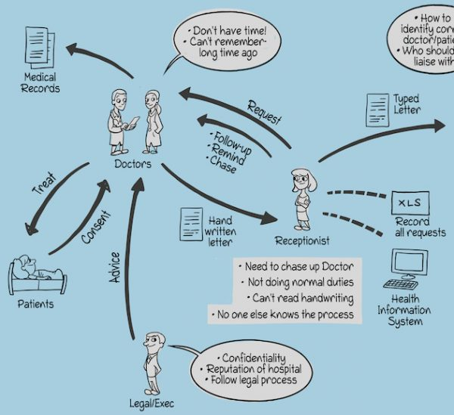
11. Grup çizimi
Bu yöntemde, her grup üyesi bir kağıt parçasının etrafından geçer ve kağıt üzerinde merkezi bir kavramla veya başka bir eskizle ilgili bir şey çizer. Tüm grup çizimi tamamladıktan sonra, görüntüleri tartışın ve aralarında bağlantılar oluşturun. Görsel olarak düşünme ve yaratma, grubun fikirlerine bir plan veya tasarımı yorumlayabilecekleri şekilde bir biçim verebilir.

Slide 40
12. Kelime bankacılığı
Kelime bankacılığı, diğer kelime ilişkilendirme faaliyetlerine benzer, ancak söz konusu kelime ve deyimlerin hacmi ile daha büyük bir ölçekte yürütülür. Kelime ilişkilendirme bir kelimeyi diğer kelime ile ilişkilendirirken, kelime bankacılığı ile daha büyük kelime grupları oluşturabilirsiniz. Birden fazla kelimeyi diğeriyle ilişkilendirebilir ve kalıpları ve bağlantıları belirlemek için bu kelimeleri gruplayabilirsiniz. Bu yöntem, bir projenin başlangıcını başlatabilecek ortak bir amaç veya amaç bularak soyut fikirleri sağlamlaştırmaya yardımcı olabilir.

Slide 41
13. Dilek
Bu yöntem, katılımcılardan belirli bir soruna çözüm dilemelerini ister. Bu çözümler pratik olmayabilir veya ulaşılamaz olabilir, ancak ekibiniz hala bunları gerçekleştirmenin olası yollarını tartışabilir. Her dileğin hangi yönlerini kullanabileceklerini veya gerçek çözüme entegre edebileceklerini analiz ederek soruna nihai çözümü geliştirebilirsiniz.
14. Boşluk doldurma
Boşluk doldurma, bir proje veya problemle ilgili başlangıç ​​noktanızın beyanı ile başlar. Ardından, nihai hedefinizi belirtir ve başlangıç ​​ve bitiş noktaları arasındaki boşluğu doldurmak için neler yapabileceğinizi düşünmeye başlarsınız. İlk tepkiler genellikle daha geneldir, ancak birden fazla boşluk doldurma işlemi aracılığıyla belirli çözümleri belirleyebilirsiniz.

Slide 42
15. Hızlı fikir
Bu teknikle, grubunuzdan belirli bir zaman kısıtlaması içinde bireysel olarak fikir yazmasını isteyin. Hepsi kendi kağıt parçalarına mümkün olduğu kadar çok fikir yazarlardı. Süre bittiğinde fikirlerini yüksek sesle paylaşabilirler veya grup lideri onları toplayabilir. Yanıtları gözden geçirirken, grup arasında daha fazla geliştirebilecekleri fikirlere ilişkin içgörü sağlayabilecek bazı ortak fikirler olabilir.
16. Tetik fırtınası
Tetikleme fırtınası, bir grubun tartışması için daha özel istemler veya "tetikleyiciler" sağlar. Bu istemler, grubun bitirmesi için açık uçlu cümleler veya yeni düşüncelere ilham verebilecek veya kışkırtabilecek çağrıştırıcı veya soyut ifadeler olabilir. Bu yöntemi sesli veya kağıt üzerinde yapabilirsiniz.

Slide 43
17. "Ya eğer" yada "Ya olursa" yöntemi
yaratıcı düşünmeyi teşvik etmek için senaryolar sunar. Bir sorunla karşılaştığınızda, sorunu farklı bir perspektiften analiz etmek için "eğer" sorularını kullanarak sorunu yeniden çerçevelendirebilirsiniz. Bu sorulara bazı örnekler şunlar olabilir:
"Ya bu sorunu çözmesi için bir mühendis yerine bir sanatçıya versek?"
"Ya bu sorun mali yılın sonunda olursa?"
18. Sıfır taslak
Yazarlar genellikle sıfır çizimi serbest yazmanın bir çeşidi olarak kullanırlar. Bir konuyla başlayarak, o konu hakkında bildiğiniz her şeyi, ne istediğinizi veya bilmeniz gerekenleri ve konunun neden önemli olduğunu yazarsınız. Daha sonra yazarken aklınıza gelen diğer fikirleri ekleyebilirsiniz.

Slide 44
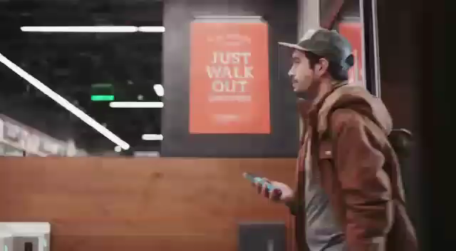
Uygulama1:Ödeme kuyruğuna son veren market: Amazon Go
https://www.youtube.com/redirect?event=video_description&redir_token=QUFFLUhqbHE0M25HUk9KOVFJRkRCZWd4SDN1aEJoMjRKUXxBQ3Jtc0tr &q=http%3A%2F%2Famazon.com%2FgoU1hpNXE1LWszaFNMajRGRWhaWmlkM1JmYkdPVUktUElCSXYzbGRCdjQzeHd2Zm52M1o3c2VacWM4bHNkUVdHUQ&q=http%3A%2F%2Famazon.com%2Fgo
Notes:
Bir markete gidip sepetinize istediklerinizi attıktan sonra uzun bir kuyruğun olduğunu görmek oldukça can sıkıcıdır. Peki sadece istediklerinizi alıp direkt olarak evin yolunu tutsaydınız hoş olmaz mıydı? Amazon Go sayesinde artık bu mümkün. Marketlerin gelecekte nasıl olacağını merak ediyorsanız cevabı Amazon Go’da diyebiliriz.

Slide 45
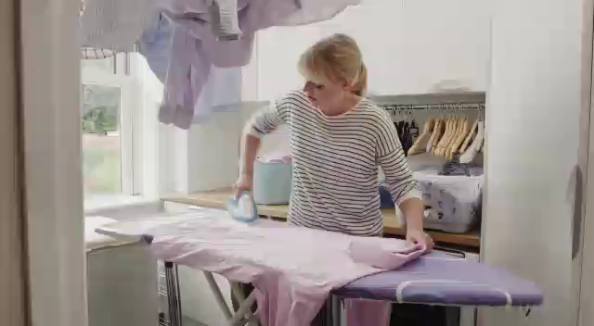
Uygulama2: Ütü Derdine Son Veren Ütü Robotu
Notes:
Şimdiye kadar çamaşırları ve bulaşıkları hep makinelerden yararlanabildik ama sıra ütü yapmaya geldiğinde malesef pek yol katedemedik. En çok zamanınızı çalan ev işlerdinden biri olmaya hep devam etti. Ama artık bunun bir çözümü var Effie isimli bu alet sayesinde 12 parça kıyafeti ütülemek için kıyafetleri sadece dolaba asar gibi asmanız yeterli. Her bir kıyafeti 3 dakikada ütüleyen alet aynı zamanda kurutma işlevi de gerçekleştiriyor. Yani çamaşır makinenizden çıkan giysilerinizi hem kurutup hem de ütüleyebiliyorsunuz.

Slide 46
Kaynakçalar
https://youtu.be/NrmMk1Myrxc
https://www.yeniisfikirleri.net/yaratici-inovasyon-ornekleri/
https://youtu.be/z8NYzQAVF7Q
https://www.albertsolino.com/blog/inovasyon- nedir/?gclid=CjwKCAjw8sCRBhA6EiwA6_IF4RfCKKToITG4q0VrtZlpTIoK2WdnLDULhr v17PqxbOkxe5MhSo3MGBoC4d4QAvD_BwE
https://www.indeed.com/career-advice/career-development/idea-generation-techniques-besides-brainstorming
YALIN ETKİN ;Gerçek Sosyal Fayda İçin İnovasyon, ERİC RİES
https://www.youtube.com/channel/UCuLwGCEw0VRxtrRZBqNXD9A
https://www.cleverism.com/18-best-idea-generation-techniques/
https://listelist.com/fikir-uretimi-teknikleri/
https://www.google.com/url?sa=i&url=https%3A%2F%2Fwww.bugraparlayan.com.tr%2F5-neden-analizi-5-why.html&psig=AOvVaw0Lak0tvb3uRBOC0WdbnGmA&ust=1647870010361000&source=images&cd=vfe&ved=0CAkQjhxqFwoTCOj2qPDk1PYCFQAAAAAdAAAAABAD

Slide 47
https://tr.warbletoncouncil.org/tecnicas-generacion-ideas-695
https://slideplayer.biz.tr/slide/2908980/
file:///C:/Users/yuy/Downloads/dosya_f318c620ced58e18ea1ee6ed2780cc0f.pdf
https://www.kitapyurdu.com/kitap/toyota-ruhu/23242.html
https://ilim2000.tripod.com/Kitaplar/Bireysel_yonetim/japon_yonetim_teknikleri.htm
https://www.googleadservices.com/pagead/aclk?sa=L&ai=DChcSEwjigLC0n9X2AhXWhtUKHfyXBnMYABAAGgJ3cw&ae=2&ohost=www.google.com&cid=CAASJeRozJnNOwfPY97OJlbgrbSJ3TTx5K2ZczgUpHow1yf7_hZ4DlA&sig=AOD64_2uuO91exQN6lV7RIBq56hxWgwTdA&q&adurl&ved=2ahUKEwjtgai0n9X2AhWWQfEDHaa9Bn0Q0Qx6BAgDEAE
https://www.codeur.com/blog/methode-creativite/#:~:text=1)%20Le%20brainstorming,de%20la%20part%20des%20autres.
https://bpifrance-creation.fr/encyclopedie/trouver-proteger-tester-son-idee/trouver-idee/techniques-creativite-trouver-idee
https://www.googleadservices.com/pagead/aclk?sa=L&ai=DChcSEwjnhceaoNX2AhWI6HcKHRHpAvYYABACGgJlZg&ohost=www.google.com&cid=CAASJeRo380gAAUtHAn6Bfn_74LfmZT6O9uyFMdNrzDeugiIJEeGpOA&sig=AOD64_1kYcAGxRJQ7e2G1V7FK2ZYuU6lZA&q&adurl&ved=2ahUKEwiJi7yaoNX2AhVwRfEDHb4CB4QQ0Qx6BAgFEAE
https://www.googleadservices.com/pagead/aclk?sa=L&ai=DChcSEwjnhceaoNX2AhWI6HcKHRHpAvYYABADGgJlZg&ae=2&ohost=www.google.com&cid=CAASJeRo380gAAUtHAn6Bfn_74LfmZT6O9uyFMdNrzDeugiIJEeGpOA&sig=AOD64_3Ijk-9F5xAo0kZ0Pvm8duDyZKPZQ&q&adurl&ved=2ahUKEwiJi7yaoNX2AhVwRfEDHb4CB4QQ0Qx6BAgCEAE

Slide 48

Teşekkürler
3
2

